Slide 1
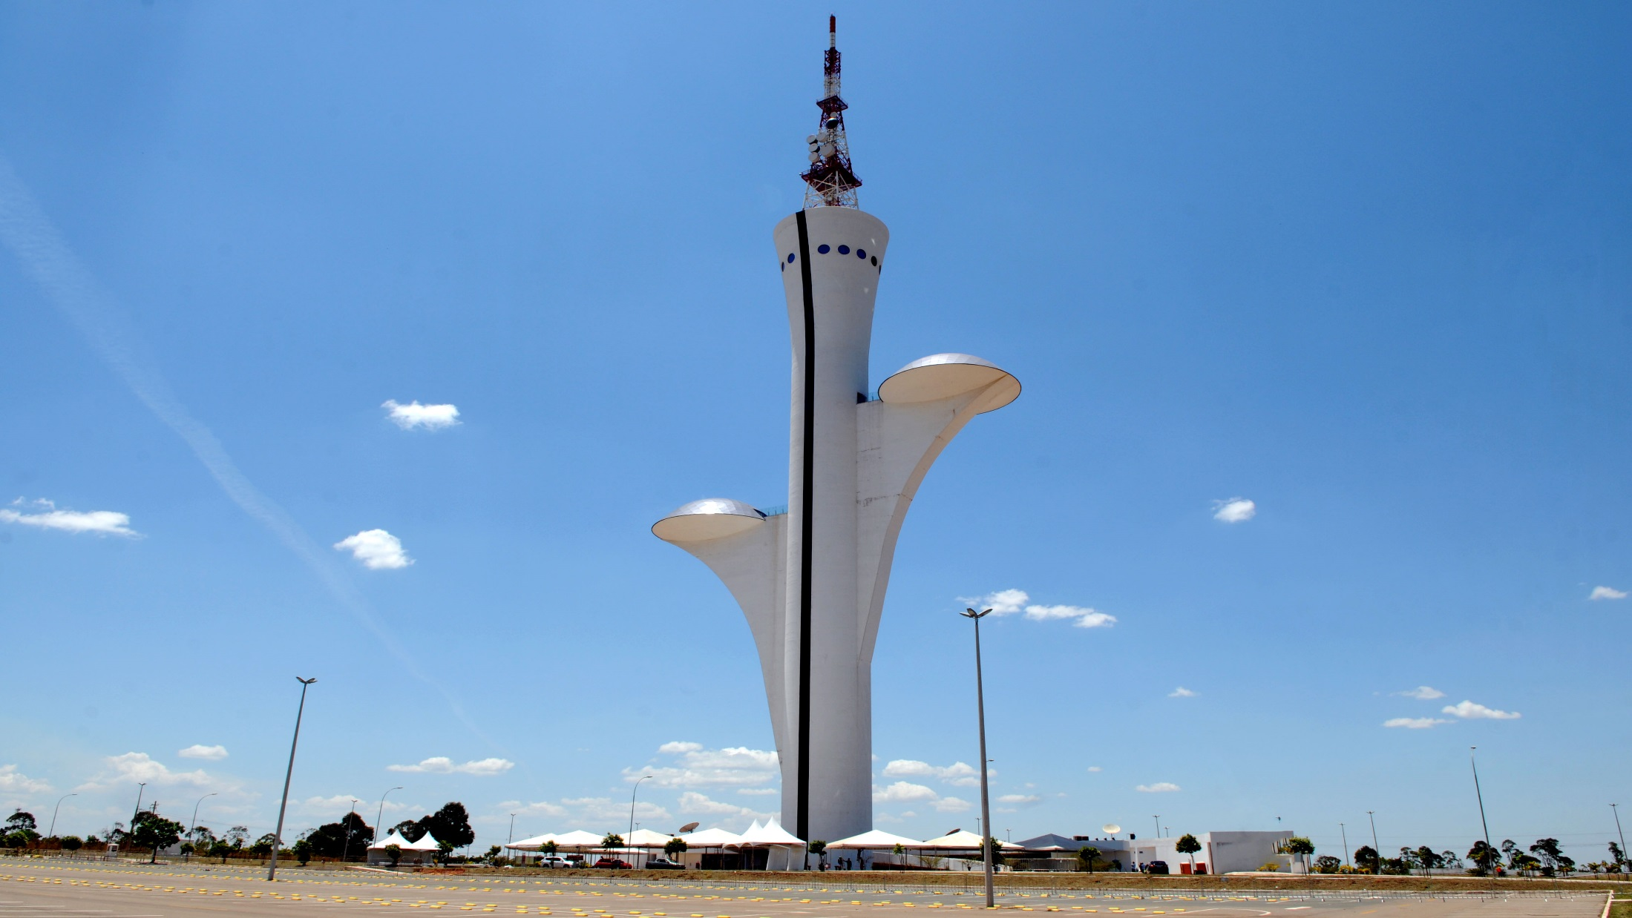
Regulação de Serviços de Telecomunicações
Fabio Camejo
Especialista de Tecnologia
TV GLOBO

Slide 2

Agenda
Revisão
1 - Planejamento de Expansão de Cobertura Digital
2 - Canais Virtuais
3 - Perdas de Espectro para o SMP
4 - Faixas de SARC
5 - TV por assinatura - SeAC
6 - OTTs X Teles
7 - MVNO

Slide 3


AGÊNCIAS REGULADORAS
Notes:
Organizar a atividade de determinado setor da economia de um país. Exemplo dos setores de energia elétrica, telecomunicações, produção e comercialização de petróleo

Slide 4
AGÊNCIAS REGULADORAS
REGRAS
FISCALIZAÇÃO
PUNIÇÃO
Notes:
Organizar a atividade de determinado setor da economia de um país. Exemplo dos setores de energia elétrica, telecomunicações, produção e comercialização de petróleo

Slide 5

Criada pela Lei 9.472/97 – Lei Geral de Telecomunicação (LGT)
FUNÇÕES
Disciplinar e fiscalizar a execução, comercialização e uso dos serviços de telecomunicações
Utilização dos recursos de órbita
Espectro de radiofreqüências
Notes:
Organizar a atividade de determinado setor da economia de um país. Exemplo dos setores de energia elétrica, telecomunicações, produção e comercialização de petróleo

Slide 6
ESPECTRO DE RADIOFREQUÊNCIAS
O espectro de radiofreqüências é um recurso limitado, constituindo-se em bem público, administrado pela Agência.
Uso autorizado de radiofreqüências
Não há infração
Uso irregular de radiofreqüências
Infração MÉDIA
Uso não autorizado de radiofreqüências
Infração GRAVE
Notes:
Organizar a atividade de determinado setor da economia de um país. Exemplo dos setores de energia elétrica, telecomunicações, produção e comercialização de petróleo

Slide 7




ESPECTRO DE RADIOFREQUÊNCIAS
Notes:
Organizar a atividade de determinado setor da economia de um país. Exemplo dos setores de energia elétrica, telecomunicações, produção e comercialização de petróleo

Slide 8

FLUXO DE PROJETOS
Demanda
Pode ser
Feito ?
Fazer
Visão Técnica
Visão Regulatória

Slide 9
FLUXO DE PROJETOS
Demanda da empresa
Estudo de cobertura
Busca de sites
Dimens. das estações
Divulgação
Ativação
Instalação
Compra de equip.

Slide 10
FLUXO DE PROJETOS
Demanda da empresa
Estudo de cobertura
Busca de sites
Dimens. das estações
CENÁRIO 1 – RISCO BAIXO
Regularização
Divulgação
Ativação
Instalação
Compra de equip.

Slide 11
FLUXO DE PROJETOS
Demanda da empresa
Estudo de cobertura
Busca de sites
Dimens. das estações
Compra de equip.
CENÁRIO 2 – RISCO ALTO
Divulgação
Ativação
Instalação
Regularização

Slide 12
FLUXOS DE REGULARIZAÇÃO
TFF
Outorga do Serviço
Projeto técnico
Autorização de uso de RF
Laudo de Vistoria
Licença
Homologação
PPDUR
TFI

Slide 13
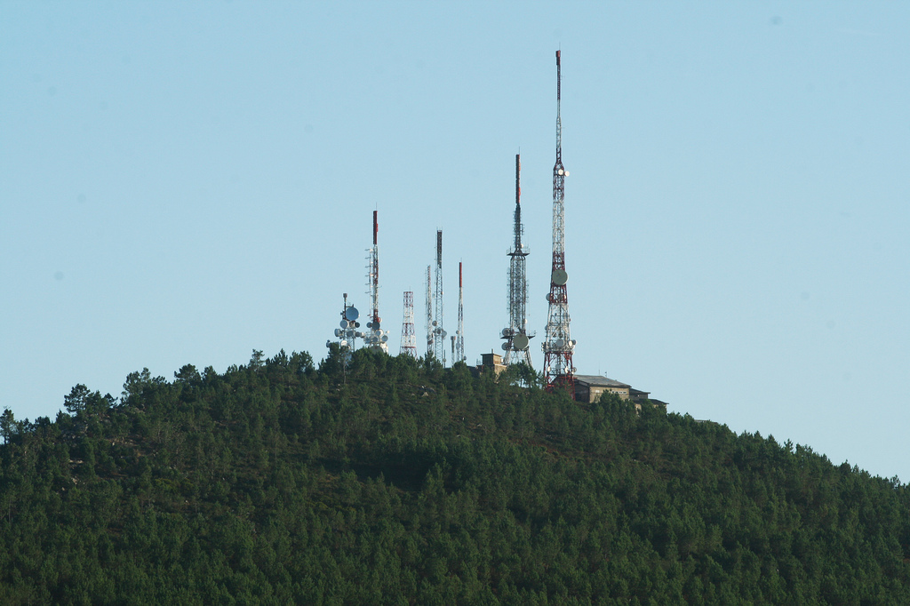
SERVIÇOS
4
Serviços

Slide 14
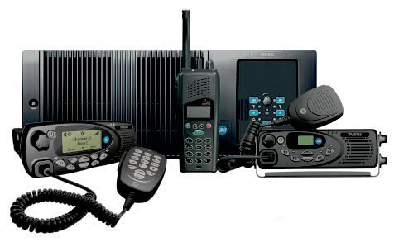
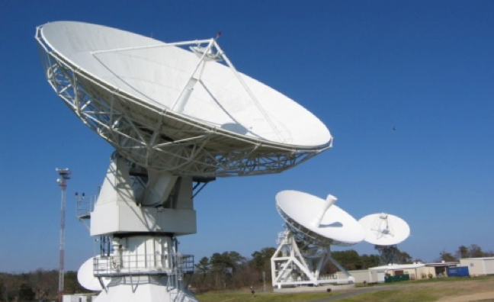
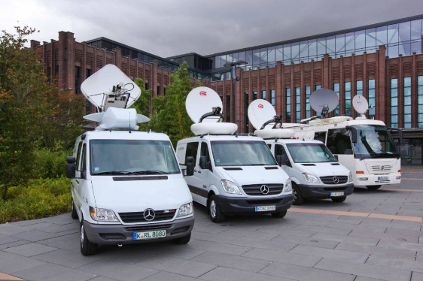
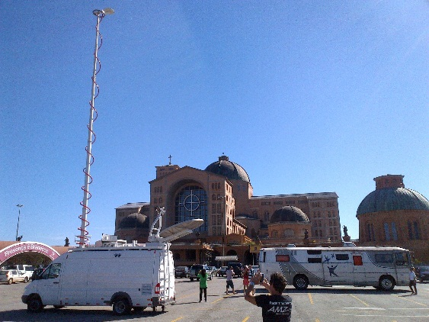
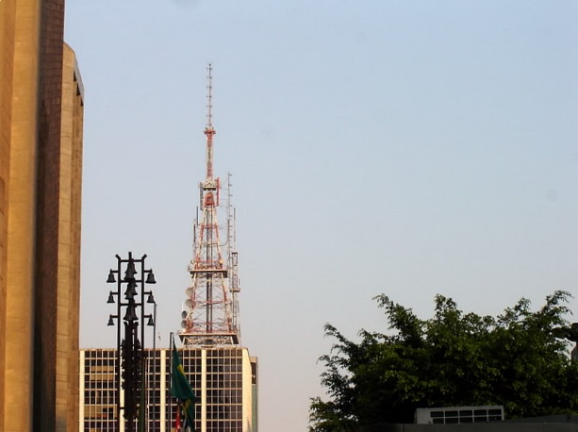
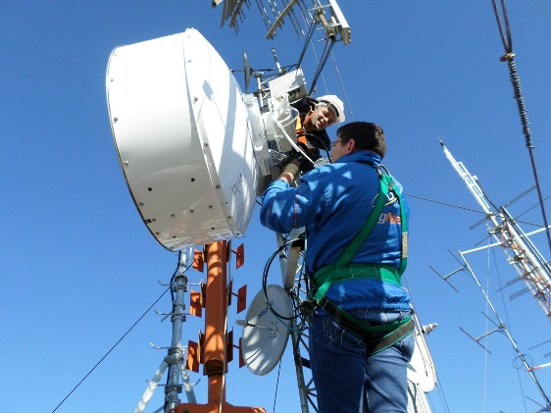
SERVIÇOS
4
Serviços

Slide 15
SERVIÇOS
4
Serviços de Radiodifusão
Serviços de Telecomunicações
Serviços

Slide 16
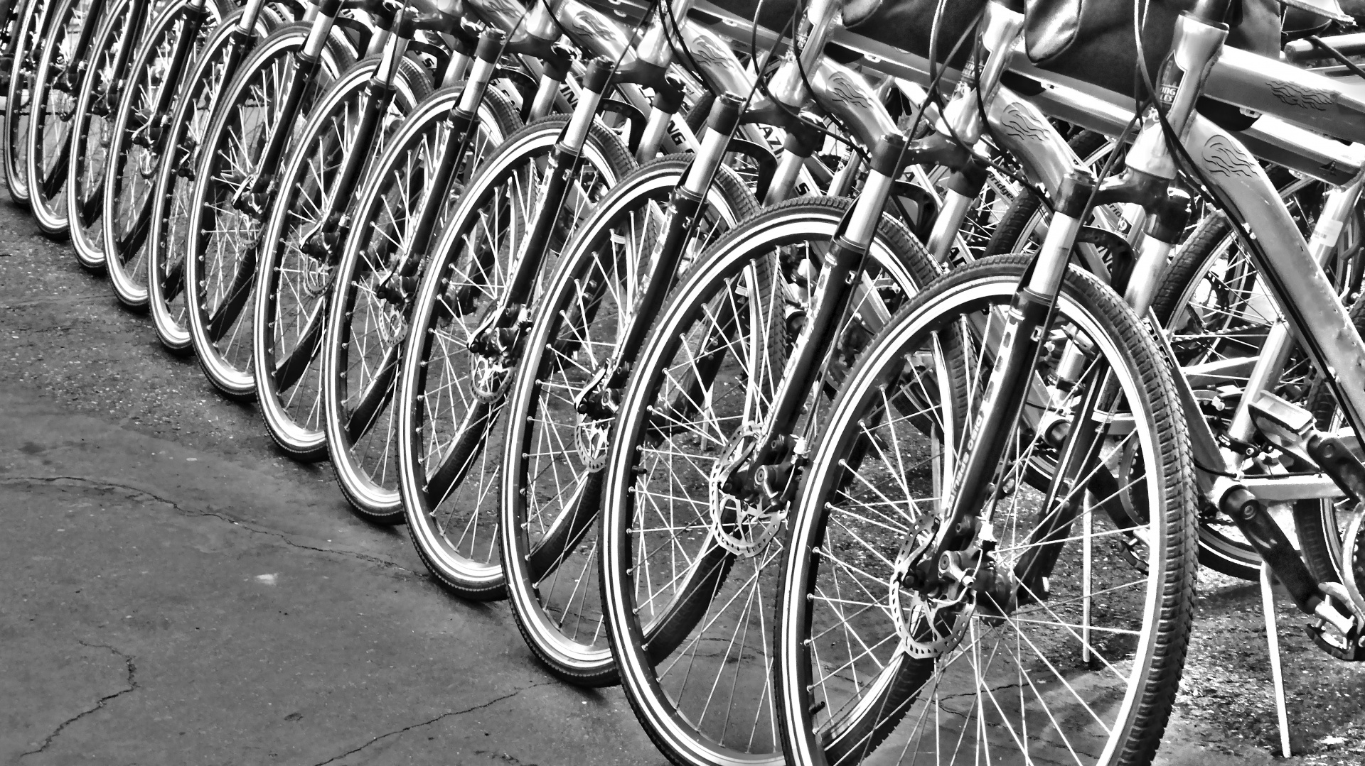
Plano de Destinação de Frequências

Slide 17
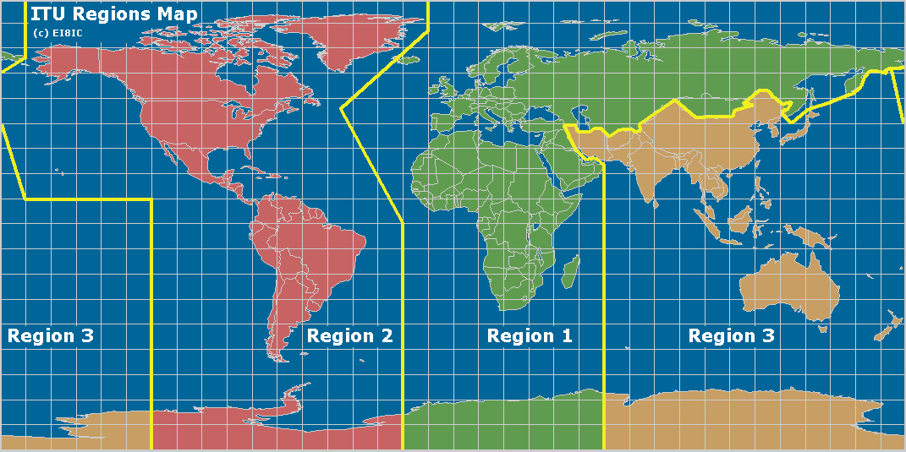
UNIÃO INTERNACIONAL DE TELECOMUNICAÇÕES - UIT

Slide 18
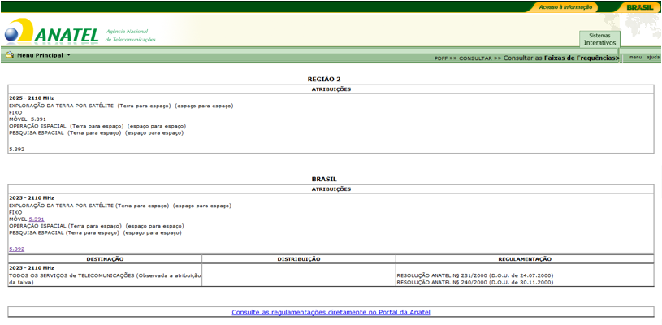
PLANO DE DESTINAÇÃO DE FREQUÊNCIAS

Slide 19

1
Expansão de Cobertura

Slide 20
Licenciamento de Estação Digital
Retransmissora Auxiliar
Pareamento do Canal Analógico
Canal viável apenas para uma entidade
Outorga em caráter Secundário

Slide 21
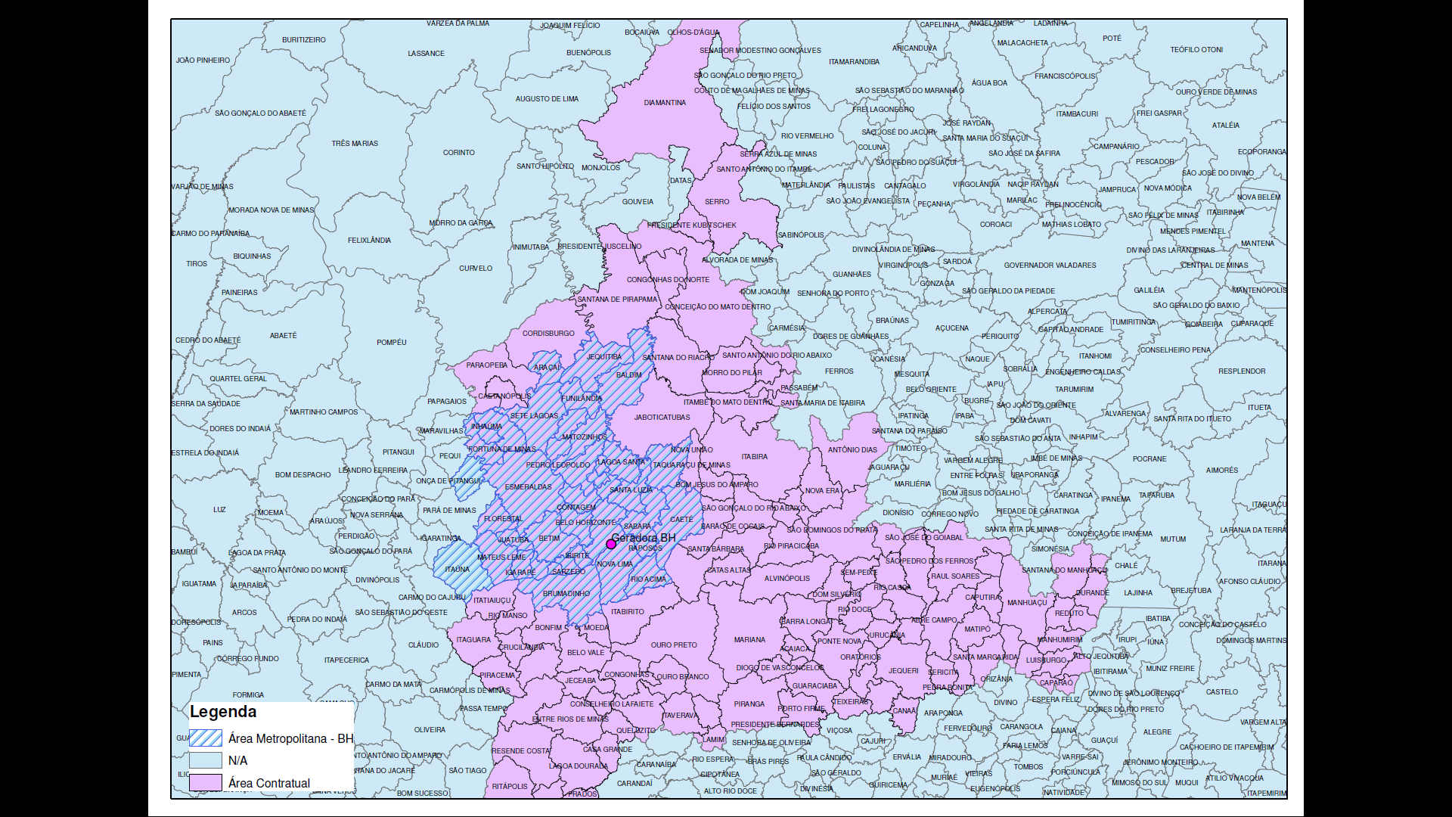
Globo Minas

Slide 22
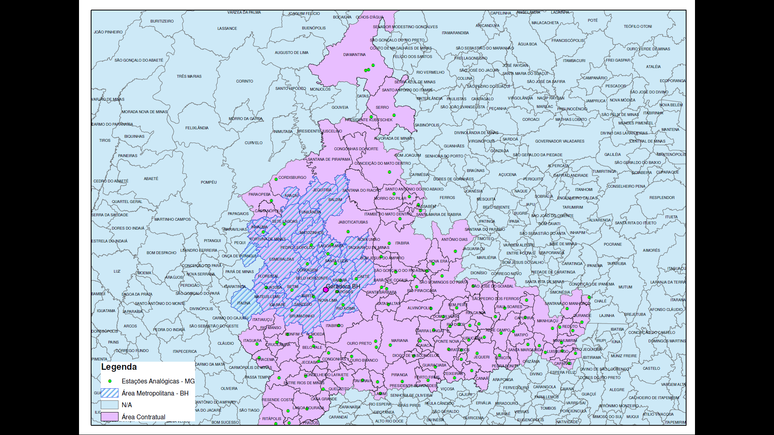
Globo Minas

Slide 23
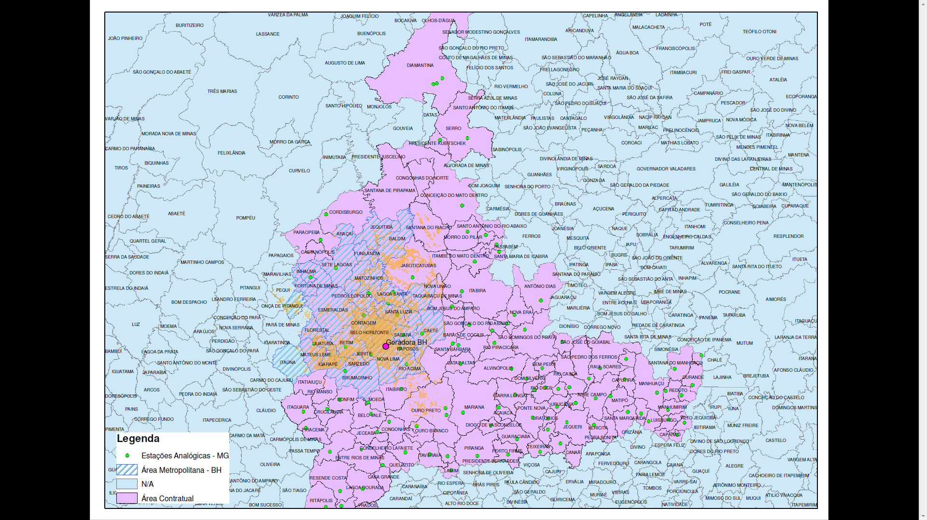
Globo Minas

Slide 24
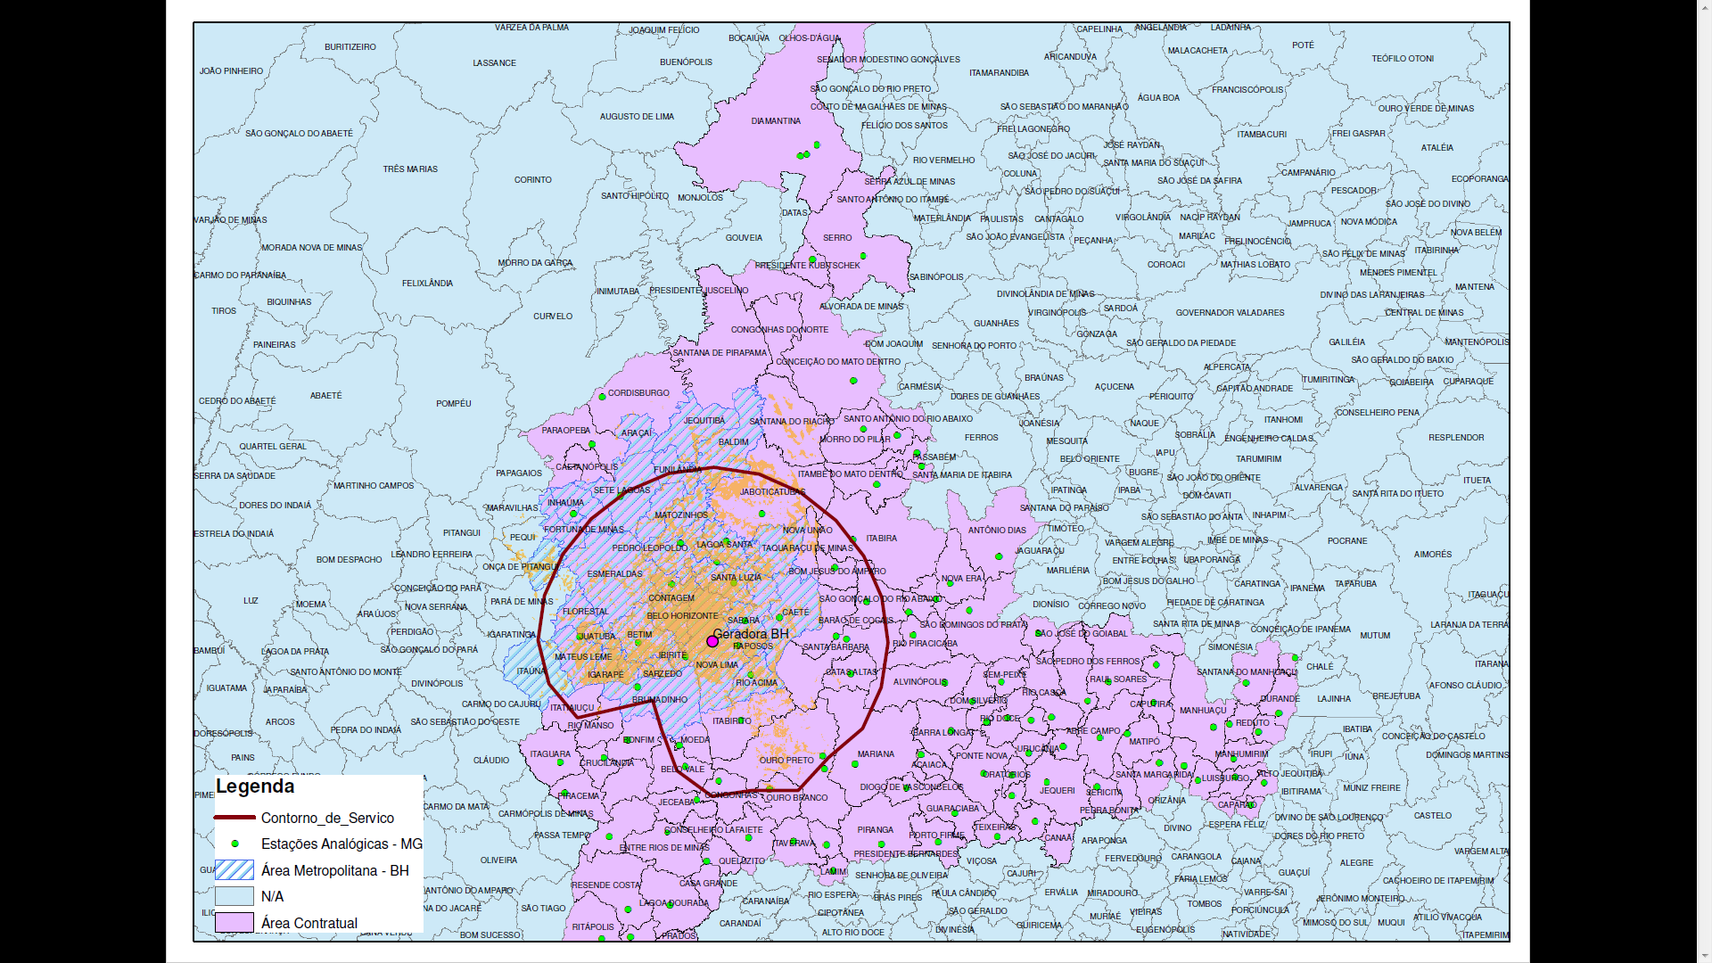
Globo Minas

Slide 25
1
Retransmissora Auxiliar
Licenciado
SIM
Geradora ou Retransmissora Primária
Licenciada
Projeto técnico de RTVD Aux. e viabilidade protocolado
Dentro do município?
ou Região Metropolitana?
Análise da Anatel
Licenciado
NÃO

Slide 26
Globo Minas

Slide 27
Globo Minas
33

Slide 28
Globo Minas
33
33

Slide 29
Globo Minas
33
33
33

Slide 30
1
Pareamento de Canal Analógico
Outorga Analógica
Canal Digital
Consignação
Projeto Técnico
Licenciamento
Operação em caráter Provisório
Autorização de Uso de Radiofrequência

Slide 31
33
Globo Minas
13
13
13
13
13

Slide 32
33
Globo Minas
31
13
13
31
13
13
31
13

Slide 33
33
Globo Minas
31
18
13
13
31
13
18
13
18
31
13

Slide 34
Canal viável apenas para entidade
Projeto Técnico + Projeto de Viabilidade
Canal Digital
Consignação
Licenciamento
Operação em caráter Provisório
Autorização de Uso de Radiofrequência

Slide 35
33
Globo Minas
31
18
13
13
31
13
18
13
18
31
13

Slide 36
33
Globo Minas
31
18
13
13
31
31
13
18
13
18
31
13

Slide 37
33
Globo Minas
31
18
13
13
31
18
13
18
13
18
31
13

Slide 38
33
Globo Minas
33
31
18
13
13
31
18
18
33
13
18
13
18
31
13

Slide 39
33
Globo Minas
33
31
18
13
13
31
18
18
33
13
18
13
18
31
13
13

Slide 40
33
Globo Minas
33
31
18
13
13
31
18
18
33
13
18
13
18
31
13
31
13

Slide 41
Outorga em caráter Secundário
Outorga Secundária e aprovação de projeto
Autorização de Uso de Radiofrequência
Operação em caráter Provisório
Licenciamento

Slide 42
33
Globo Minas
33
31
18
13
13
31
18
18
33
13
18
13
18
31
13
31
13

Slide 43
33
Globo Minas
33
31
18
13
13
31
31
18
18
33
13
18
13
18
31
13
31
13

Slide 44
33
Globo Minas
13
33
31
18
13
13
31
31
18
18
33
13
18
13
18
31
13
31
13

Slide 45
33
Globo Minas
13
33
31
18
18
13
13
31
31
18
18
33
13
18
13
18
31
13
31
13

Slide 46
33
Globo Minas
13
33
31
18
18
18
13
13
31
31
18
18
33
13
18
13
18
31
13
31
13

Slide 47
33
Globo Minas
13
33
31
18
18
13
13
13
31
31
18
18
33
13
18
13
18
31
13
31
13

Slide 48
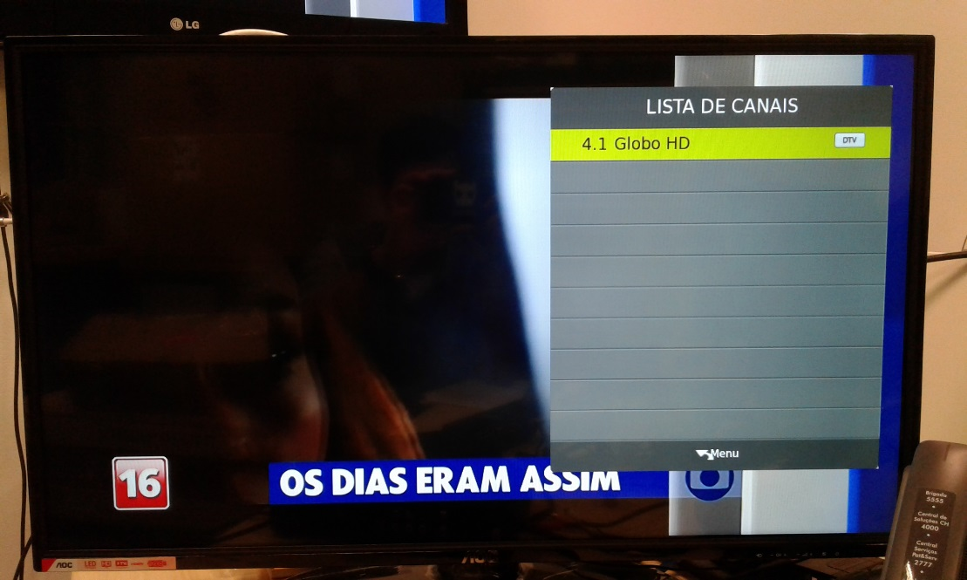
2
Canais Virtuais

Slide 49
Objetivos
Criados no intuito de manter a identidade do canal com o telespectador
Canal 4 no Rio de Janeiro é GLOBO
Manter o posicionamento no line-up

Slide 50
Regras
Portarias MCTIC (SP, DF, GO):
Novas estações:
Canal Virtual = Físico Digital .1
SFN:
Canal Virtual = Estação Principal
ABNT NBR 15604:
Canal Virtual = Canal Analógico .1

Slide 51

3
Perdas de Espectro

Slide 52
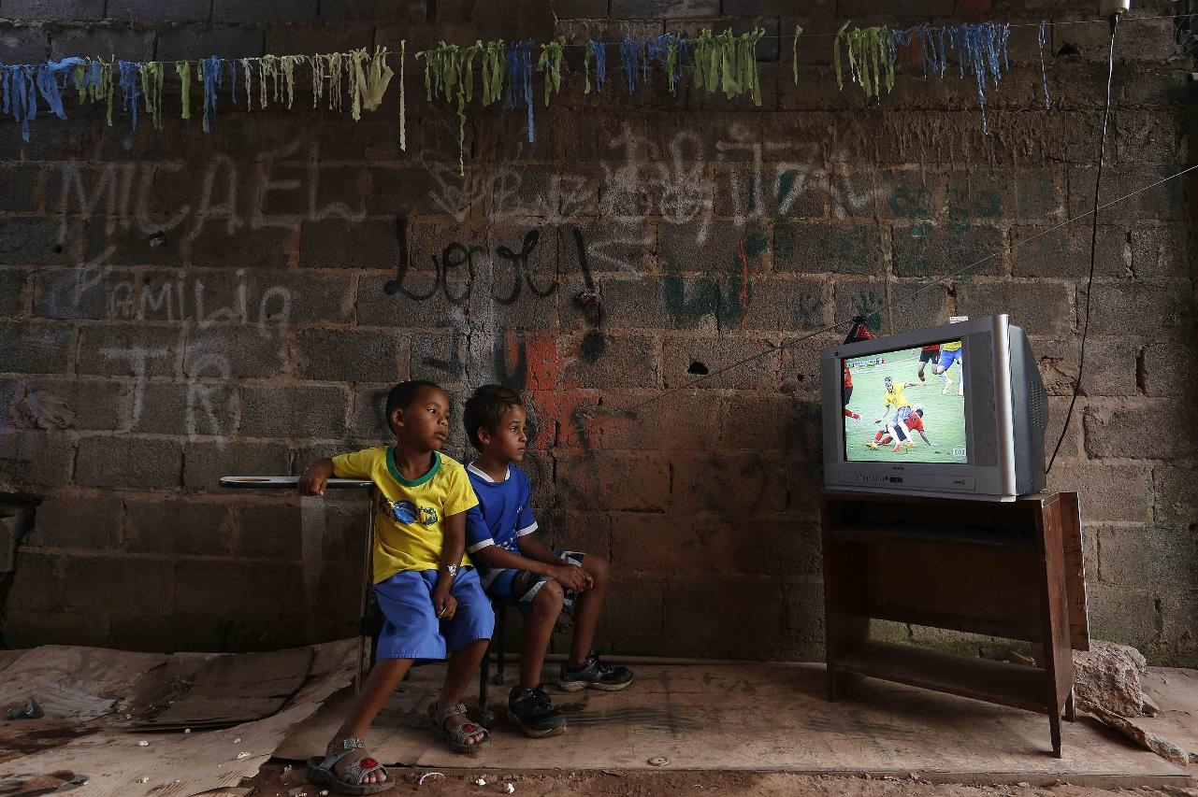
Anos 70
Faixa de UHF
Radiodifusão
420 MHz
70 canais
470 MHz
890 MHz
Portaria nº 38, de 23 de Janeiro de 1974

Slide 53
Anos 90
Faixa de UHF
Serviço
Móvel
Radiodifusão
336 MHz
84 MHz
55 canais
470 MHz
806 MHz
890 MHz
Portaria nº 515, de 20 de julho de 1994

Slide 54
Atualmente
Faixa de UHF
Serviço
Móvel
Radiodifusão
228 MHz
192 MHz
37 canais
470 MHz
698 MHz
890 MHz
Resolução nº 625, de 11 de novembro de 2013

Slide 55

4
Faixas de SARC
.

Slide 56
17,70 – 17,80 GHz
Frequências utilizadas
21 - 23
GHz
153 – 153,6 MHz
7.110 – 7.410 MHz
164 – 164,6 MHz
UHF
500 – 600 MHz
6.430 – 7.110 MHz
450-451
MHz
12,70 – 13,25 GHz
460-461 MHz
10,15 – 10,30 GHz
2300-2500 MHz

Slide 57
Frequências utilizadas
UHF
500 – 600 MHz
2300-2500 MHz

Slide 58

Perdas na faixa de 2Ghz
2025
2110
2200
2300
2400
2500
2600
2690
DIVERSOS
SMP
DIVERSOS
SARC
SARC
SARC
SARC
DIVERSOS
Grande demanda de UTE para cobertura de eventos
Freqüência (MHz)

Slide 59
Perdas na faixa de 2Ghz
2025
2110
2200
2300
2400
2500
2600
2690
DIVERSOS
SMP
DIVERSOS
SARC
SARC/WI-FI
SARC
SARC
Grande demanda de UTE para cobertura de eventos
Faixa não utilizada pelas interferências com WI-FI
Freqüência (MHz)

Slide 60
Perdas na faixa de 2Ghz
2025
2110
2200
2300
2400
2500
2600
2690
DIVERSOS
SMP
DIVERSOS
SARC
SARC/WI-FI
4G
4G
Grande demanda de UTE para cobertura de eventos
Faixa não utilizada pelas interferências com WI-FI
Freqüência (MHz)

Slide 61
Perdas na faixa de 2Ghz
2025
2110
2200
2300
2400
2500
2600
2690
DIVERSOS
SMP
DIVERSOS
SARC
SARC/WI-FI
4G
4G
Faixa não utilizada pelas interferências com WI-FI
Freqüência (MHz)

Slide 62
Situação Atual
Faixa de 2 GHz
2025
2110
2200
2300
2400
2500
2600
2690
DIVERSOS
SMP
DIVERSOS
SARC
SARC
Grande demanda de UTE para cobertura de eventos
Grande demanda de UTE para cobertura de eventos
Faixa não utilizada pelas interferências com WI-FI
Freqüência (MHz)

Slide 63
Situação Atual
Faixa de 2 GHz
2025
2110
2200
2300
2400
2500
2600
2690
DIVERSOS
SMP
DIVERSOS
1
2
3
4
5
6
7
8
9
10
Grande demanda de UTE para cobertura de eventos
Grande demanda de UTE para cobertura de eventos
Freqüência (MHz)
20 MHz

Slide 64
Situação Futura
Até 2 anos da publicação da Resolução
2025
2110
2200
2300
2400
2500
2600
2690
SARC
SMP
SARC
SARC
Não Licenciada
Freqüência (MHz)

Slide 65
Situação Futura
Após 2 anos da publicação da Resolução
2025
2110
2200
2300
2400
2500
2600
2690
SARC
SMP
SARC
SMP
Não Licenciada
Freqüência (MHz)

Slide 66
Situação Futura
2025
2110
2200
2300
2400
2500
2600
2690
1
2
3
4
SMP
5
6
7
8
SMP
Não Licenciada
Freqüência (MHz)
20 MHz

Slide 67
Situação Futura
2025
2110
2200
2300
2400
2500
2600
2690
1
2
3
4
5
6
7
8
SMP
1
2
3
4
5
6
7
8
9
SMP
Não Licenciada
Freqüência (MHz)
10 MHz

Slide 68
Situação Futura
Cenário 1 – Canais exclusivos por entidade
2025
2110
2200
2300
2400
2500
2600
2690
1
2
3
4
5
6
7
8
SMP
1
2
3
4
5
6
7
8
9
SMP
Não Licenciada
Freqüência (MHz)

Slide 69
Situação Futura
Cenário 2 – Canais Compartilhados
2025
2110
2200
2300
2400
2500
2600
2690
1
2
3
4
5
6
7
8
SMP
1
2
3
4
5
6
7
8
9
SMP
Não Licenciada
Freqüência (MHz)

Slide 70
Situação Futura
Faixa de 3 GHz - Mobilidade
3300 MHz
3400 MHz
1
2
3
4
5
6
7
8
9
10
10 MHz

Slide 71
Situação Futura
Faixa de 3 GHz - Mobilidade
3300 MHz
3400 MHz
1
2
3
4
5
20 MHz

Slide 72
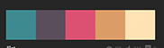
Mercado de Telecomunicações
TV aberta
TV por assinatura
OTTs
SMP
Internet Fixa

Slide 73

5
TV por Assinatura

Slide 74
SeAC
Produção
Programação
Empacotamento
Distribuição

Slide 75

SeAC
Produção
Programação
Empacotamento
Distribuição

Slide 76

SeAC
Produção
Programação
Empacotamento
Distribuição

Slide 77
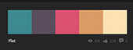
TV a cabo
MMDS
DTH
TVA
SeAC
FTTH
Serviço de Acesso Condicionado - SeAC é o serviço de telecomunicações de interesse coletivo, prestado no regime privado, cuja recepção é condicionada à contratação remunerada por assinantes e destinado à distribuição de conteúdos audiovisuais na forma de pacotes, de canais de programação nas modalidades avulsa de programação e avulsa de conteúdo programado e de canais de programação de distribuição obrigatória, por meio de tecnologias, processos, meios eletrônicos e protocolos de comunicação quaisquer.

Slide 78
Canais de Programação de Distribuição Obrigatória
Geradoras locais transmitidas em tecnologia analógica
Canal da Câmara dos Deputados
Canal do Senado Federal
Canal Comunitário
Canal da Cidadania
Etc.

Slide 79
Regra do SeAC
Art. 5º O controle ou a titularidade de participação superior a 50% (cinquenta por cento) do capital total e votante de empresas prestadoras de serviços de telecomunicações de interesse coletivo não poderá ser detido, direta, indiretamente ou por meio de empresa sob controle comum, por concessionárias e permissionárias de radiodifusão sonora e de sons e imagens e por produtoras e programadoras com sede no Brasil, ficando vedado a estas explorar diretamente aqueles serviços.

Slide 80
Distribuição da base de assinantes
Tecnologia | Novembro (2016) | Dezembro (2016) | Janeiro (2017) | Fevereiro (2017) | Março (2017) | Abril (2017) | Maio (2017)
DTH | 10.809.073 | 10.765.900 | 10.691.468 | 10.691.497 | 10.976.836 | 10.877.381 | 10.795.107
FTTH | 219.959 | 221.086 | 221.571 | 220.817 | 219.611 | 219.925 | 218.319
MMDS | 6.771 | 6.660 | 6.595 | 6.479 | 1.560 | 1.509 | 1.456
TVA | 66 | 66 | 66 | 66 | 66 | 66 | 66
TVC | 7.861.860 | 7.801.873 | 7.781.856 | 7.757.026 | 7.734.516 | 7.680.439 | 7.627.585
Total | 18.897.729 | 18.795.585 | 18.701.556 | 18.625.885 | 18.932.589 | 18.779.320 | 18.642.533
Fonte: Anatel. http://www.anatel.gov.br/dados/component/content/article?id=215

Slide 81
Distribuição da base de assinantes
Grupo Econômico | Novembro (2016) | Dezembro (2017) | Janeiro (2016) | Fevereiro (2017) | Março (2017) | Abril (2017) | Maio (2017)
ALGAR (CTBC TELECOM) | 98.684 | 98.049 | 97.370 | 96.890 | 97.237 | 97.674 | 97.810
BLUE | 111.372 | 108.339 | 104.310 | 100.341 | . | . | .
CABO | 50.732 | 51.461 | 51.586 | 51.921 | 52.253 | 52.389 | 52.716
NOSSATV | 128.060 | 128.096 | 127.917 | 127.642 | 127.228 | 126.986 | 126.655
OI | 1.286.121 | 1.304.297 | 1.318.125 | 1.334.509 | 1.351.236 | 1.373.309 | 1.390.449
OUTROS | 348.624 | 345.349 | 336.114 | 334.880 | 316.139 | 292.605 | 303.061
SKY/AT&T | 5.247.607 | 5.249.302 | 5.221.719 | 5.222.337 | 5.588.471 | 5.539.792 | 5.508.475
TELECOM AMERICAS | 9.896.791 | 9.796.974 | 9.752.955 | 9.682.944 | 9.739.257 | 9.619.336 | 9.511.209
TELEFÔNICA | 1.749.738 | 1.713.718 | 1.691.460 | 1.674.421 | 1.660.768 | 1.659.265 | 1.652.158
Total | 18.897.729 | 18.795.585 | 18.701.556 | 18.625.885 | 18.932.589 | 18.761.356 | 18.642.533
Fonte: Anatel. http://www.anatel.gov.br/dados/component/content/article?id=215

Slide 82

6
OTTs
Teles
X

Slide 83
WhatsApp
Operadoras
X
Netflix
TV por assinatura
X

Slide 84
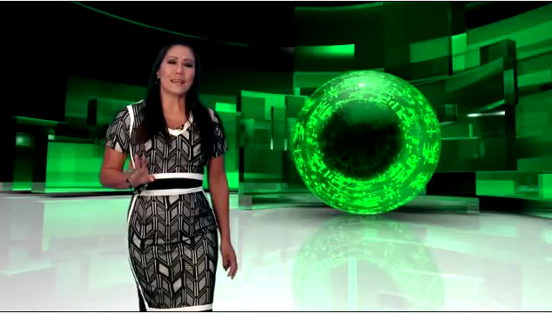

Slide 85

7
MVNO
Mobile Virtual Network Operator

Slide 86
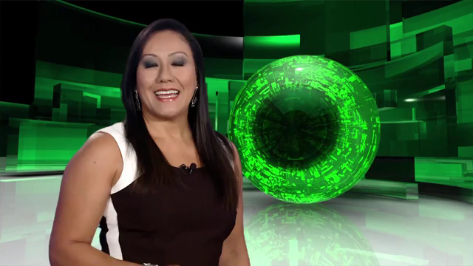

Slide 87
Definição

Slide 88






Definição

Slide 89
Definição
MVNO

Slide 90




Definição
MVNO
Prestadora Origem

Slide 91
Objetivo
Atendimento de nichos de mercado
Oferta de serviços por entidades que não
detenham autorização de uso de radiofrequência
Viabilizar a oferta do SMP por empresas que não detenham uma autorização para execução do Serviço

Slide 92
Modelo de Serviço
Rede e Infraestrutura
Produtos Serviços
Marketing e Vendas
Atendimento ao cliente
Distribuição
Rede de Acesso
Rede Core
IT – Software
Sistemas de BSS e OSS
Voz, Dados, Conteúdo Portal VAS
Marketing e Publicidade
Faturamento
Atendimento e Suporte
Aquisição de clientes e logística
PO
Full MVNO
Prestadora Origem - PO
Light MVNO
Prestadora Origem - PO
Revendedor de Marca

Slide 93
Modelo de Serviço
Rede e Infraestrutura
Produtos Serviços
Marketing e Vendas
Atendimento ao cliente
Distribuição
Rede de Acesso
Rede Core
IT – Software
Sistemas de BSS e OSS
Voz, Dados, Conteúdo Portal VAS
Marketing e Publicidade
Faturamento
Atendimento e Suporte
Aquisição de clientes e logística
PO
Full MVNO
Prestadora Origem - PO
Light MVNO
PO
MVNA
(Mobile Virtual Network Aggregator)
Revendedor de Marca
Revendedor de Marca
Revendedor de Marca

Slide 94
Modelo Regulatório
Anatel
- Autorização
- Regulamentação SMP
- Autorização
- Regulamentação SMP
Credenciada
MVNO
Prestadora Origem
MNO
Autorizada
MVNO
- Contrato
- Venda de minutos
- Divisão de
Responsabilidades
- Contrato de
compartilhamento
de RF
Usuários

Slide 95
Modelo de Serviço
Modelo Regulatório
Revendedor de Marca: Categoria de Provedor de Serviço que agrega sua marca ao tráfego revendido
Credenciado de Rede Virtual
(MVNO)
Light MVNO:
é um MVNO híbrido, possui SIM cards próprios e controla alguns elementos da rede.
Autorizado de Rede Virtual
(MVNO)
Full MVNO:
Detém infraestrutura própria, exceto radiofrequência.

Slide 96
Credenciado
Autorizado
Não constitui prestação de serviço de telecomunicações.
Constitui prestação de serviço de telecomunicações.
Não pode deter contrato com mais de uma Prestadora origem numa determinada área de registro
Pode deter contrato de compartilhamento de Rede com mais de uma Prestadora Origem numa determinada Área de Registro
Planos de Serviço ofertados aos Usuários são Planos de Serviço Alternativos homologados na Anatel
pela Prestadora Origem
Agilidade e controle total na implementação de planos, produtos e serviços, bem como na definição de preços

Slide 97
Mercado Internacional

Slide 98
Mercado Brasileiro
Autorizado
Porto Seguro Conecta
Datora Telecom
Surf Telecom
Virgin Mobile
Credenciado
Mais AD
Notes:
Mais AD - um menu exclusivo com serviços da Assembleia de Deus, como Pedidos de Oração, Endereços de Igreja e Calendário de eventos, além de outros conteúdos como Tema da Semana, Testemunho, Momento com a Bíblia e Informativo Evangél

Slide 99
Exemplos

Slide 100

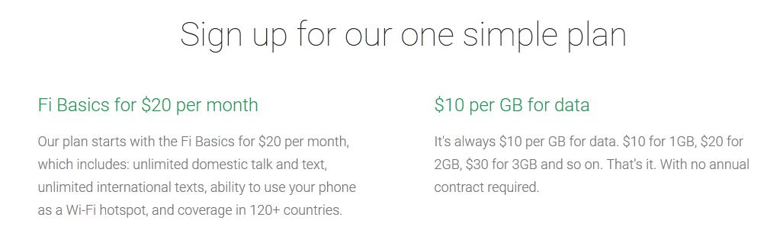
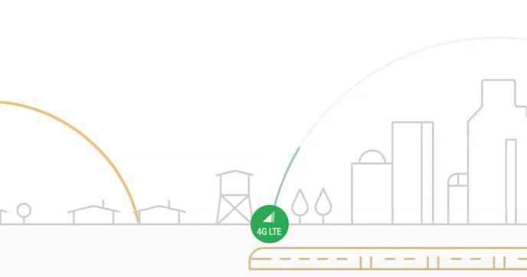
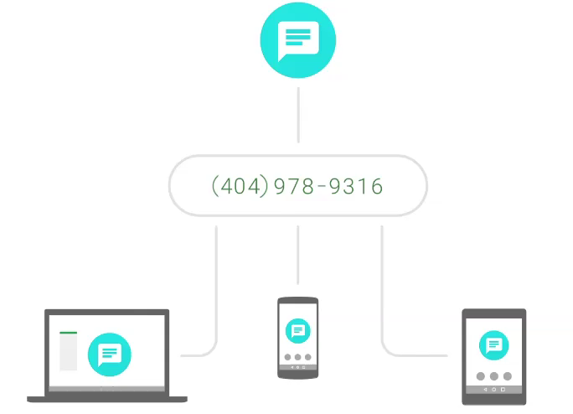

Slide 101



Unlimited Data, Talk & Text Included
O modelo tem como foco o público jovem, oferecendo planos com acesso ilimitado a uma série de serviços de streaming de música
No caso de uma MVNO da TV GLOBO, o Globo Play poderia ser empregado da mesma forma

Slide 102

Cenários possíveis
Credenciado
PO
Divisão de pelo menos 50% do controle de empresa de telecomunicações
Autorizado
MVNA

Slide 103
OBRIGADO!
Fabio Camejo
Adones Guerra
Felipe Filgueiras
Diretoria de Tecnologia de Transmissão e P&D (DTPD) - Regularização

